Slide 1
APRENDIZAGEM DE MÁQUINA
MAQ-04

Slide 2
MAQ-024 – APRENDIZAGEM DE MÁQUINA - PRESENCIAL - 80 Aulas
Ementa:
O que é aprendizagem de máquina.
Redes Neurais.
Métodos probabilísticos.
Tarefas de aprendizagem.
Aplicações de aprendizagem de máquina.
Viés indutivo.
Aprendizagem descritiva e preditiva.
Preparação de dados.
Algoritmos de aprendizagem de máquina.
Linguagem de programação para Aprendizagem de Máquina.
Medidas de avaliação de resultados.

Slide 3
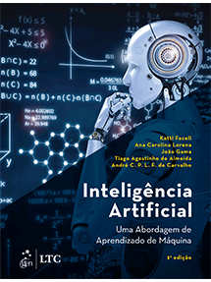
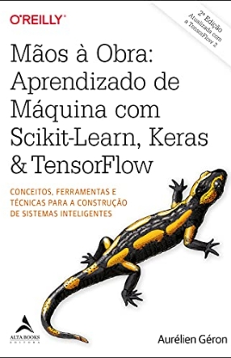
Principais referências

Slide 4

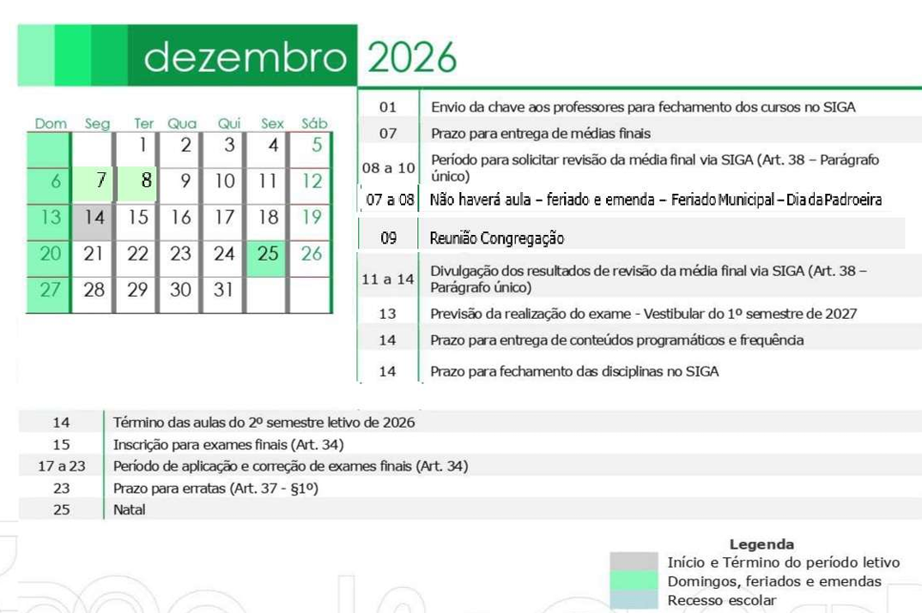
Calendário Acadêmico
Portaria FATEC Jacareí nº 82/2025.
Atenção ao novo Regimento, em especial as hipóteses de cancelamento de matrícula.

Slide 5
DATA | CONTEÚDO
04/08 | Introdução a Aprendizagem de Máquina
05/08 | Linguagem de programação Python
11/08 | Introdução a Aprendizagem de Máquina (continuação) Análise de dados
12/08 | Projetos de aprendizado de máquina
18/08 | Treinamento de modelos simples
19/08 | Exercícios
25/08 | Métodos de maximização de margens (SVM)
26/08 | Exercícios
01/09 | Métodos simbólicos
02/09 | Exercícios
08/09 | Métodos baseados em distância e agrupamento
09/09 | Exercícios
15/09 | Métodos conexionistas
16/09 | Exercícios
19/09 | Métodos conexionistas (continuação) + Revisão para Prova
22/09 | Atividade Avaliativa 1 (P1)
23/09 | Correção Prova

Slide 6
DATA | CONTEÚDO
29/09 | Redes Neurais Convolucionais + Demanda projeto final
30/09 | Exercícios
06/10 | Projeto Final + Redes Neurais Generativas
07/10 | FEITEC
13/10 | Projeto Final
14/10 | Projeto Final
20/10 | Projeto Final
21/10 | Projeto Final
24/10 | Projeto Final
27/10 | ABP
03/11 | Apresentações Projetos Finais
04/11 | Aprendizagem por reforço
10/11 | ABP
11/11 | ABP
17/11 | ABP
18/11 | ABP
24/11 | ABP
25/11 | Revisão para prova
01/12 | Atividade avaliativa 2 (P2)
02/12 | Correção da prova
05 e 09/12 | Plantão de dúvidas e revisão de conteúdo

Slide 7
Avaliações
DATA | TIPO | PESO | DESCRIÇÃO
22/09 | Prova 1 | 25% | Questões objetivas e discursivas sobre o conteúdo teórico e prático ministrado em aula.
03/11 | Projeto Prático | 20% | Trabalho prático individual.
01/12 | Prova 2 | 25% | Prova oral com base no conteúdo entregue do projeto prático.
- | Exercícios | 15% | Aproximadamente 5 exercícios práticos a serem entregues individualmente ao longo da primeira metade do curso.
- | ABP | 15% | Peso com base na carga horária prevista no Projeto Pedagógico do Curso.

Slide 8
Observações importantes
Exames ocorrerão após o encerramento do semestre.
Atenção às faltas: solicitações de abono deverão ser protocoladas na secretaria acadêmica, em observância ao regimento interno.
As datas de ABP ainda dependerão de confirmação, após alinhamento com as demais disciplinas.

Slide 9
O que é Inteligência Artificial?

Slide 10
O que é inteligência?
Merriam-Webster Thesaurus: “a habilidade de aprender e entender ou de tratar problemas.”
Wiki: “A inteligência tem sido definida popularmente e ao longo da história de muitas formas diferentes, tais como em termos da capacidade de alguém/algo para lógica, abstração, memorização, compreensão, autoconhecimento, comunicação, aprendizado, controle emocional, planejamento e resolução de problemas.”

Slide 11
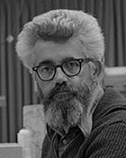
IA: Utilizado pela primeira vez em 1956
Assim como ocorreu em outras áreas, a Ciência de Computação evoluiu de forma acelerada logo após a Segunda Guerra Mundial.
No começo da década de 1950, haviam vários nomes para o campo de “máquina pensantes”: cibernética, autômatos e processamento de informação complexa.
Em 1956 ocorreu um Workshop no Dartmouth College (E.U.A.) no qual o termo Inteligência Artificial foi cunhado por John McCarthy de maneira a distinguir uma área de estudos diferente do que estava sendo tratado pela cibernética e escapar da influência de Norbert Wiener.
Os participantes do workshop acabaram se tornando os fundadores e líderes desta área de pesquisa: Allen Newell (CMU), Herbert Simon (CMU), John McCarthy (MIT), Marvin Minsky (MIT) and Arthur Samuel (IBM)
Cibernética: “é o estudo científico de como humanos, animais e máquinas controlam e se comunicam.”

Slide 12
IA: Definições
Pensando como humano
“Os novos excitantes esforços para fazer computadores pensarem...máquina com mentes, de forma literal e completa” (Haugeland, 1983)
Agindo como humano
“O estudo de como fazer computadores fazerem coisas as quais, no momento, pessoas são melhores.” (Rich e Knight, 1991)
Pensando racionalmente:
“O estudo das faculdades mentais através do uso de modelos computacionais” (Charniak e McDermott, 1985)
Agindo racionalmente
“IA está preocupada com o comportamento inteligente em artefatos.” (Nilsson, 1998)

Slide 13
Pensando como humano
Introspeção:
“A introspecção é o processo de examinar e refletir sobre os próprios pensamentos, sentimentos, experiências e comportamentos. É uma forma de autoanálise que visa entender melhor a si mesmo.” (crenças, imagens mentais, memórias, intenções, emoções, etc...)
Intuição
“Em psicologia, intuição é um processo pelo qual os humanos passam, mesmo que involuntariamente e inconscientemente, para chegar a uma conclusão sobre algo.”

Slide 14
Agindo como humano
Processamento da linguagem natural
Representação do conhecimento
Raciocínio
Aprendizagem

Slide 15
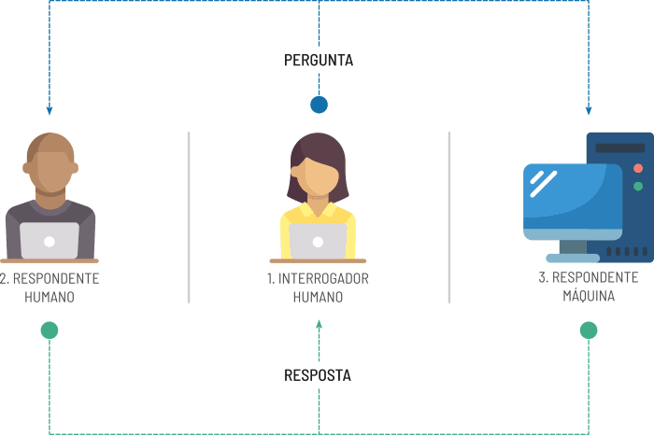
Teste de Turing

Slide 16
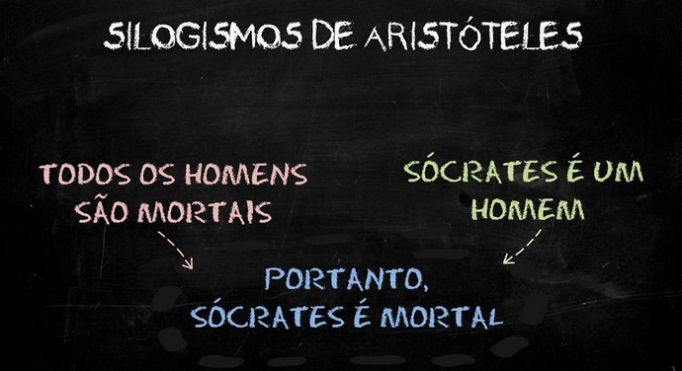
Pensando racionalmente
Silogismo: um tipo de argumento lógico, criado por Aristóteles, que utilizada duas premissas para chegar a uma conclusão.
É um raciocínio dedutivo

Slide 17
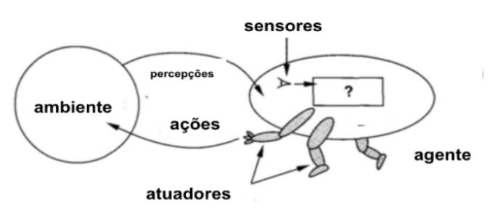
Agindo racionalmente
Utilizar lógica, razão, objetivos claros e análise crítica para tomar decisões.
Envolve: pensamento crítico, avaliação de riscos, tomada de decisão informada

Slide 18
IA Limitada x Geral
IA Limitada:
Também chamada de “Inteligência Artificial Aplicada”, refere-se a IA usada para resolver problemas específicos em domínios bem definidos.
IA Geral:
Refere-se a IA “equivalente” à humana

Slide 19
Histórico
1943: O início da IA: Warren McCulloch e Walter Pitts criaram o primeiro modelo computacional para redes neurais, baseado em matemática e algoritmos. Isso é considerado o nascimento da IA.
1950: O Teste de Turing: Alan Turing propôs um teste para determinar se uma máquina poderia demonstrar inteligência equivalente à humana.
1956: O termo "Inteligência Artificial": John McCarthy apresentou o termo "Inteligência Artificial" em uma conferência no Dartmouth College
1966: Processamento de linguagem natural: O programa ELIZA foi desenvolvido, permitindo que computadores processassem linguagem natural.
1982: aplicação do algoritmo backpropagation para redes MLP
1989: Criados veículos autônomos que utilizam redes neurais

Slide 20
Histórico
1997: IA vence humano no xadrez: O supercomputador Deep Blue, da IBM, derrotou o campeão mundial de xadrez Garry Kasparov.
2002: criado o Roomba, um robô aspirador autônomo.
2011: IA em linguagem natural: O IBM Watson venceu o jogo "Jeopardy!", demonstrando avanços em linguagem natural.
2011: Apple Siri
2016: IA vence campeão de Go: O AlphaGo, desenvolvido pela DeepMind, venceu o campeão mundial de Go.
2020 - GPT-3: Lançado com 175 bilhões de parâmetros, revolucionando o processamento de linguagem natural.
Principais fatores tecnológicos de evolução: infraestrutura de coleta, armazenamento, processamento e distribuição de grande volumes de dados.

Slide 21

Documentário Aplha Go
https://www.youtube.com/watch?v=WXuK6gekU1Y

Slide 22
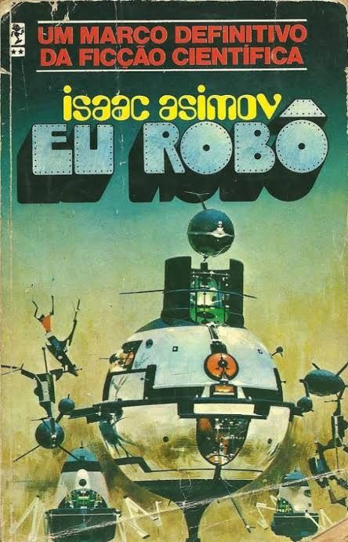


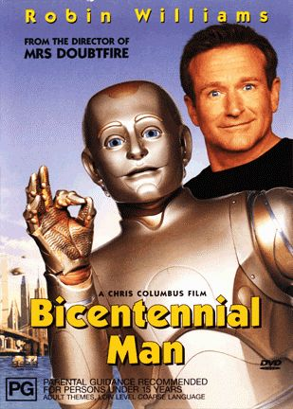
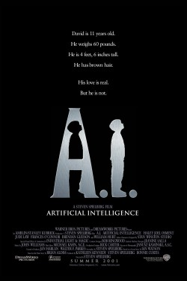

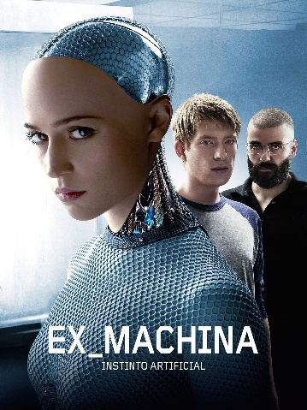
IA na cultura popular
Eu robô - Asimov, 1950
Odisseia no espaço, Kubrick & Clarke 1968
Blade runner – Ridley Scott (1982)
O homem cinquentenário – Columbus (1999)
I.A. - Spielberg (D), 2001
Ela – Spike Jonze
(2014)
Ex-machina - Alex Garland, 2015

Slide 23
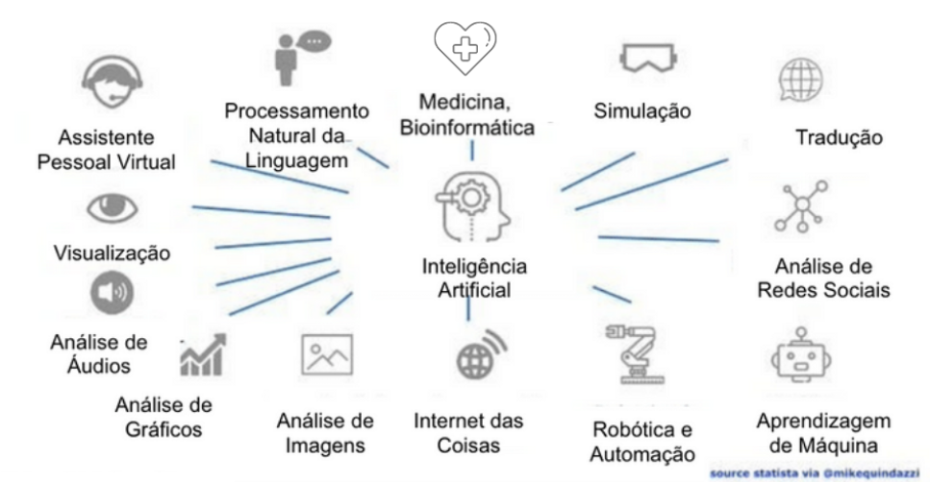
Aplicações

Slide 24
Aprendizagem de Máquina

Slide 25
IA x Aprendizagem de Máquina
Inteligência Artificial
Aprendizado de Máquina
Sistemas especialistas
Agentes
Lógica Fuzzy
Algoritmo Genéticos (evolutivos)
Redes Neurais
Árvore de Decisão

Slide 26
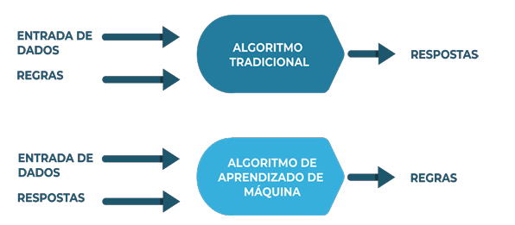
Programação tradicional x Aprendizagem de Máquina

Slide 27
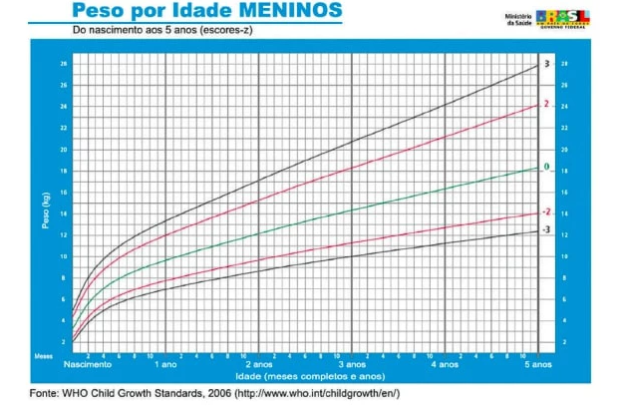
Tarefas de Aprendizado
Regressão

Slide 28
Simulação interativa
https://developers.google.com/machine-learning/crash-course/linear-regression/parameters-exercise?hl=pt-br

Slide 29
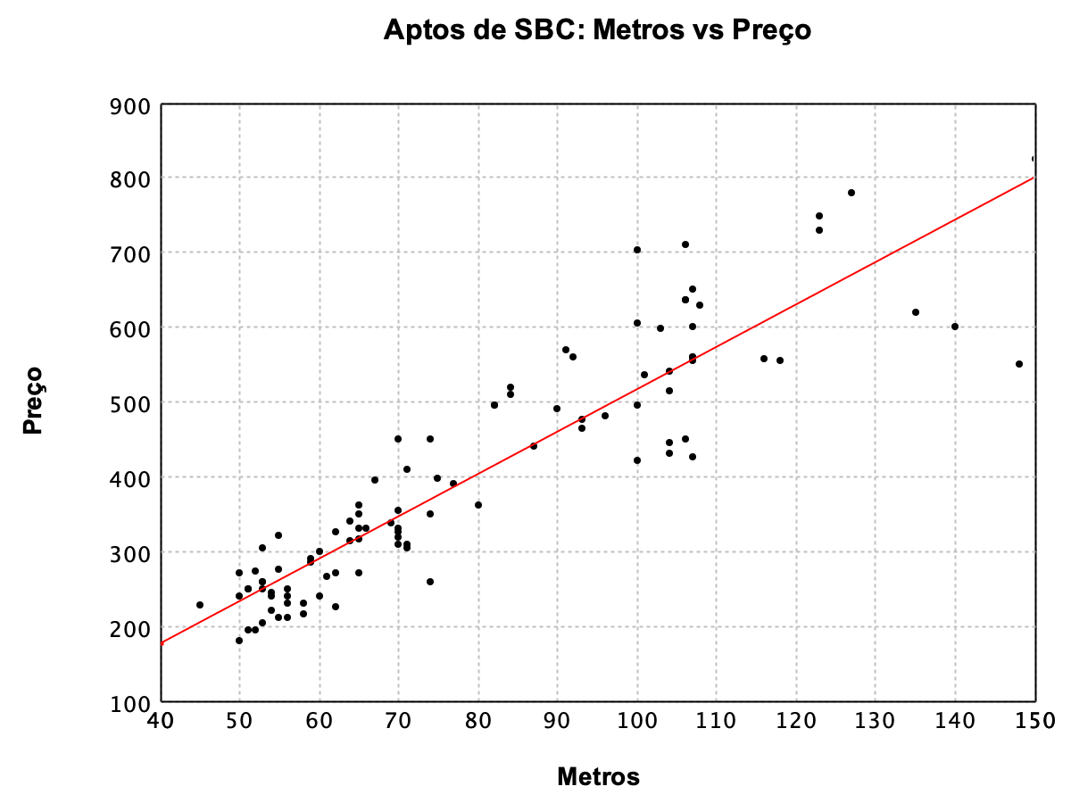
Tarefas de Aprendizado
Regressão

Slide 30
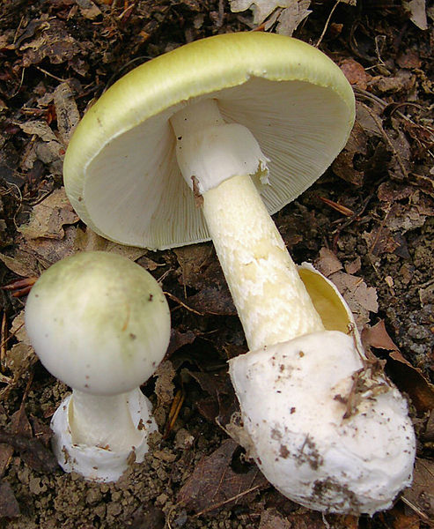
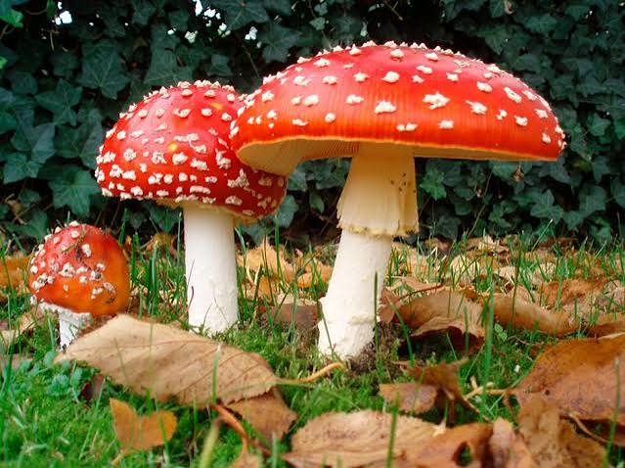
Como identificar cogumelos venenosos?
NÃO VENENOSO
VENENOSO

Slide 31
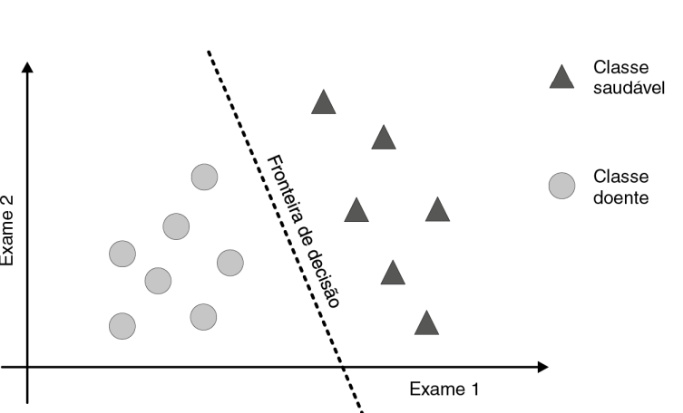
Tarefas de Aprendizado
Classificação

Slide 32
Tarefas de Aprendizado
Preditivas: são aplicado a conjunto de dados de treinamento rotulados para induzir um modelo preditivo capaz de predizer o valor de seu atributo alvo.
Descritivas: extraem padrões dos valores preditivos de um conjunto de dados.

Slide 33
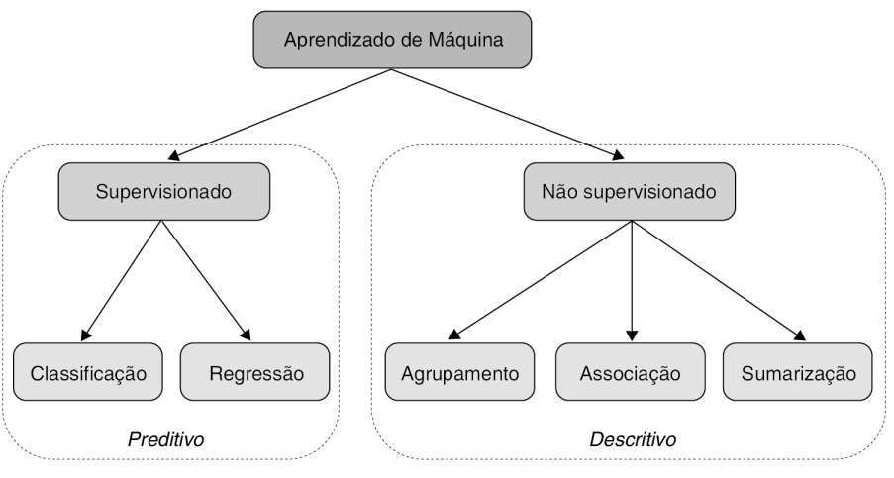
Tarefas de Aprendizado

Slide 34
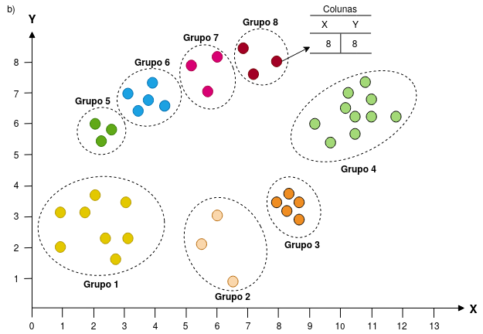
Tarefas de Aprendizado
Agrupamento

Slide 35
Tarefas de Aprendizado
Associações: procura padrões frequentes de associações entre os atributos de um conjunto de dados. (algoritmo apriori e eclat)
Sumarização: busca uma descrição simples e compacta para um conjunto de dados.

Slide 36
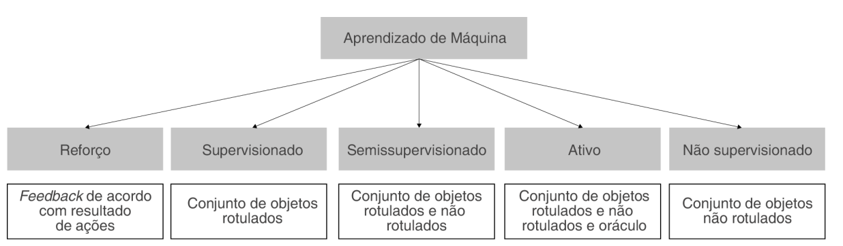
Hierarquia de aprendizado estendida

Slide 37
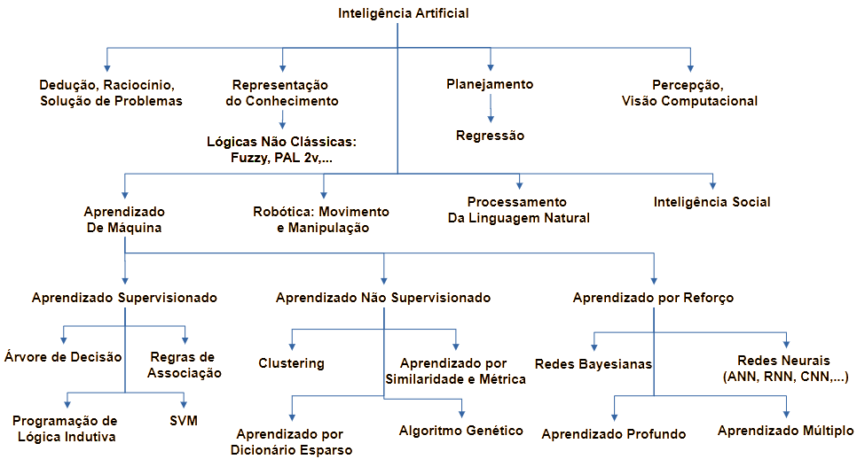
IA x Aprendizagem de Máquina

Slide 38
Indução de modelos
“Indução é um princípio de inferência que permite extrair conclusões genéricas a partir de um conjunto particular de exemplos”.
Os algoritmos devem ter capacidade de:
lidar com dados imperfeitos
Boa capacidade de generalização
A generalização pode está associada ao conjunto de dados de treinamento:
Underfitting (subajuste)
Overfitting (superajustamento)

Slide 39
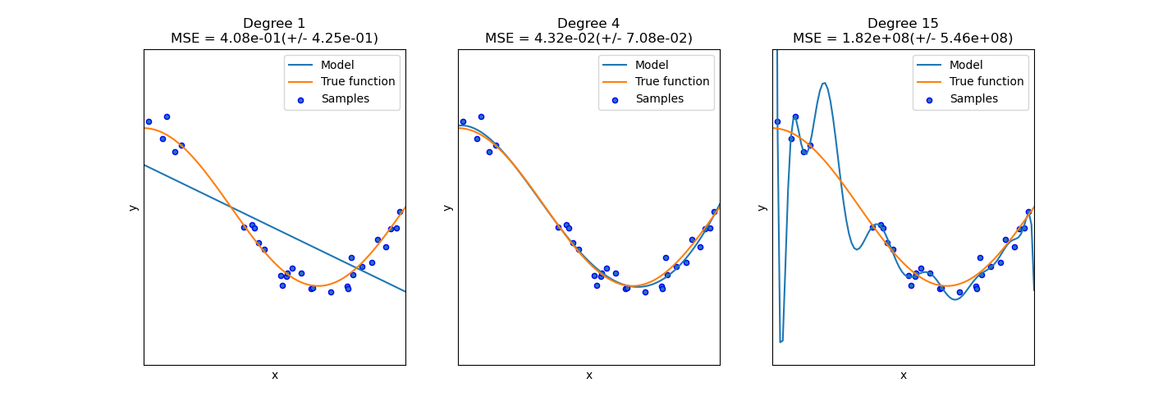
Indução de modelos
Underfitting e Overfitting

Slide 40
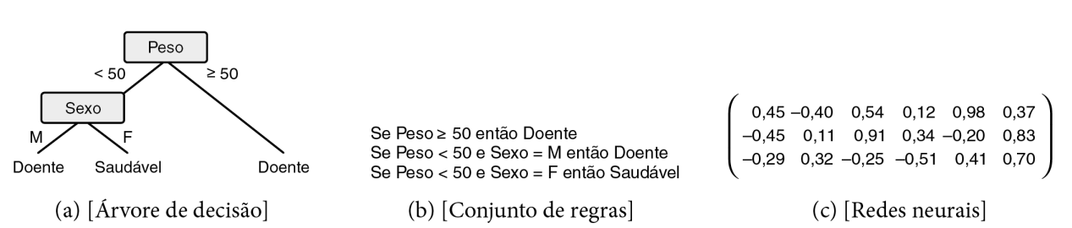
Viés indutivo
Dados x Algoritmo/representação

Slide 41
Viés indutivo
O viés indutivo é uma ferramenta poderosa que ajuda os algoritmos de aprendizado de máquina a aprenderem e generalizarem, mas também pode levar a resultados enviesados se não for cuidadosamente considerado e ajustado aos dados e ao problema específico.
Redes neurais: A arquitetura de uma rede neural, com suas camadas e funções de ativação, já implica um viés indutivo, sugerindo que a relação entre entrada e saída pode ser capturada por transformações não lineares.
Regressão linear: A suposição de que a relação entre variáveis é linear é um viés indutivo, pois o modelo tenta encontrar uma linha reta que melhor se ajuste aos dados.
Máquinas de Vetor de Suporte (SVM): A busca por um hiperplano que maximize a margem entre classes é um viés indutivo, indicando a preferência por classificações com separações claras.

Slide 42
Linguagens (ambientes) de programação
LISP, Prolog, ...
Fortran, C, C++
Matlab, Octave, ...
....
Linguagem R
Linguagem Julia
PyTorchd
TensorFlow
Keras
Scikit-Learn
Amazon Web Services
Bibliotecas auxiliares em Python:
NumPy: biblioteca para computação numérica.
Pandas: biblioteca para manipulação de dados em Python.3
Matplotlib: biblioteca para visualização de dados
Seaborn: biblioteca para visualização de dados estatísticos.

